Slide 1
La Santé au travail des femmes
Focus IRST 2021
Notes:
Bonjour, je suis Marion Hillau de la Direccte Centre Val de Loire
Cette présentation a pour but de vous livrer les résultats des travaux menés sur les spécificités de la santé au travail des femmes dans notre région

Slide 2
Pourquoi un focus sur la santé au travail des femmes ?
Les indicateurs régionaux santé travail (IRST) ont pour objectif de mettre en commun des données en santé au travail et de mettre en évidence les spécificités régionales dans le champ de la santé au travail et de la prévention …
Les focus thématiques permettent d’analyser plus finement les thématiques repérées
comme étant des priorités régionales…
Le focus sur la santé au travail des femmes en raison d’une forte différenciation
femmes/hommes:
- de l’accès à l’emploi et des conditions d’emploi
- des secteurs d’activité employeurs et des métiers occupés
- des accidents de travail et de leur évolution
- de maladies professionnelles et des pathologies
Notes:
Lors de l’élaboration du 3e Plan Régional de Santé au Travail, Les membres du Groupe Permanent Régional d’Orientation « GPRO » ont constaté que les données régionales et locales de santé au travail étaient incomplètes, non structurées et de ce fait difficiles à partager.
C’est pourquoi, ils ont souhaité co-construire des outils d’aide à la décision afin de mieux appréhender les enjeux territoriaux, cibler leurs actions de prévention et améliorer les conditions de travail.
Ils ont impulsé la création d’un réseau d’aide à la décision en santé au travail.
En 2019, la Carsat, la MSA, l’APST et la Direccte du Centre Val de Loire ont travaillé à la réalisation de deux documents :
Un Répertoire des acteurs ressources en santé au travail
Des Indicateurs régionaux de Santé au Travail ( les IRST)
Le 7 fevrier 2020, le GPRO a souhaité la production d’un focus thématique des IRST sur la santé au travail des femmes
Cette éclairage doit permettre d’objectiver la forte différenciation homme/femmes pressentie :
- de l’accès à l’emploi et des conditions d’emploi
- des secteurs employeurs et des métiers occupés
- des accidents de travail et de leur évolution dans le temps
- des maladies professionnelles et des pathologies
Cette présentation sera faite à 4 voix,

Slide 3
Spécificités socio-économiques des femmes en Centre Val de Loire
Notes:
Je vais commencer par mettre en évidence les spécificités socio-économiques des femmes en CVL

Slide 4
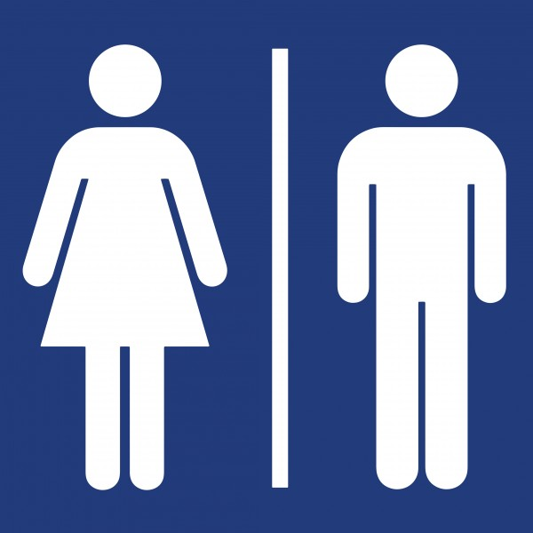
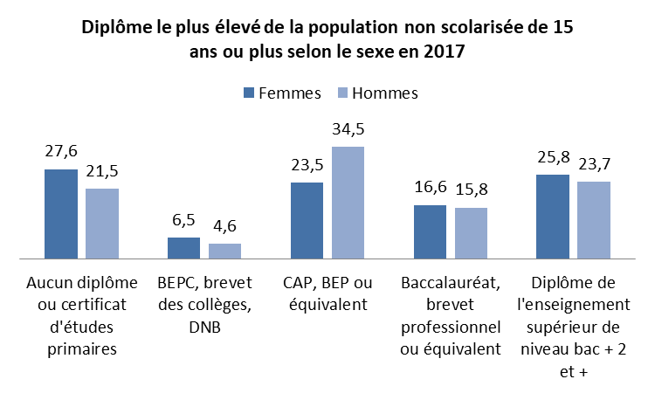
85 ans d’espérance de vie pour les femmes …79 ans pour les hommes…mais l’écart se réduit
99 000 familles monoparentales
8/10 avec mère et enfant(s)
Moins de femmes diplômées ….mais des hommes qui privilégient la voie professionnelle post-bac
Plus de femmes sous le seuil de pauvreté
Des inégalités salariales
un taux de chômage féminin plus élevé à tous les âges
Une majorité de femmes de faible qualification en Centre-Val de Loire
Notes:
Les femmes affichent une situation sanitaire plus favorable que celle des hommes. En effet, leur espérance de vie est plus élevée (+5,9 ans en Centre-Val de Loire). Cependant, l’écart se réduit progressivement notamment du fait du rapprochement des comportements de santé des femmes et des hommes.
La composition des ménages constitue un facteur déterminant dans l’accès à l’emploi et donc à l’indépendance financière des femmes.
En 2017, 99 069 familles monoparentales résident en Centre-Val de Loire.
La monoparentalité est un peu moins fréquente dans la région (13,7 % des familles) qu’au niveau national.
Les femmes élèvent plus souvent seules leur(s) enfant(s) : dans plus de 8 cas sur 10, les familles monoparentales sont composées d’une mère et d’un ou plusieurs enfants.
Les familles monoparentales sont les plus touchées par la pauvreté. En 2017, 13,2 % de la population du Centre-Val de Loire vit sous le seuil de pauvreté (fixé à 60 % du niveau de vie médian de France métropolitaine). Le taux de pauvreté est de 29,9 % pour les familles monoparentales. Dans les territoires d’Orléans, Tours, ainsi que dans l’Indre et le Cher, où la part des familles monoparentales est particulièrement forte, les femmes sont donc plus souvent exposées à des situations de précarité financière et professionnelle.
En région, comme au niveau national, les femmes sont plus souvent non diplômées que les hommes (27,6 % contre 21,3 % pour les hommes). Paradoxalement, elles sont aussi sensiblement plus fréquemment diplômées de l’enseignement supérieur (25,8 % d’entre elles contre 23,7 % pour les hommes), les hommes s’orientant proportionnellement plus vers la voie scolaire professionnelle

Slide 5
L’emploi des femmes qu’il s’agisse de rémunération, de statut, de conditions de travail ou d’insertion sur le marché de l’emploi, la situation des femmes est presque partout moins favorable que celle des hommes…
Notes:
L’accès à l’emploi constitue un des leviers principaux des politiques publiques en faveur de la réduction des inégalités entre les femmes et les hommes. De fait, qu’il s’agisse d’inégalités de rémunération, de statut, de conditions de travail ou tout simplement d’insertion sur le marché de l’emploi, la situation des femmes est presque partout moins favorable que celle des hommes.

Slide 6
L’accès à l’emploi des femmes en région
En Centre Val de Loire et en métropole, les taux d’activité et d’emploi féminins restent inférieurs à ceux des hommes.
Cette caractéristique se vérifie à tous les âges.
…les femmes de la région sont plus présentes sur le marché du travail que leurs homologues métropolitaines avec un taux d’activité de 72,5 % contre 71,3 %, et un taux d’emploi de 62,9 % contre 61,4 %
Notes:
En Centre Val de Loire comme en métropole, les taux d’activité et d’emploi féminins restent inférieurs à ceux des hommes.
Cette caractéristique se vérifie à tous les âges. En outre, l’écart le plus important s’observe chez les plus jeunes (15-24 ans).
En parallèle, le taux de chômage est plus élevé chez les femmes et cette caractéristique se vérifie à tous les âges.
Néanmoins, les femmes de la région sont plus présentes sur le marché du travail que leurs homologues métropolitaines avec un taux d’activité de 72,5 % contre 71,3 %, et un taux d’emploi de 62,9 contre 61,4 %

Slide 7
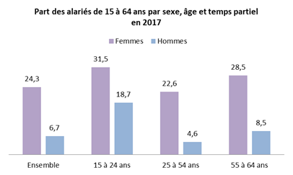
Le temps partiel : fait majeur des inégalités sexuées d’accès à l’emploi
La part des femmes salariées à temps partiel dépasse largement la part des hommes en 2017 mais l’écart a tendance à diminuer : 17,6 points de pourcentage en 2017 contre 21,3 points en 2007
La part de femmes à temps partiel en région est légèrement moins élevée qu’au niveau national (26,8 %)
Notes:
En 2017, en Centre-Val de Loire, 24,3 % des femmes salariées et 6,7 % des hommes salariés sont à temps partiel.
Si au cours de la dernière décennie, l’écart entre la part des femmes et la part des hommes à temps partiel a tendance à diminuer (17,6 points de pourcentage en 2017 contre 21,3 point en 2007), il reste extrêmement important.
Le différentiel hommes-femmes s’accroit avec l’âge.
Néanmoins, la part de femmes à temps partiel en région est légèrement moins élevée qu’au niveau national (26,8 %)

Slide 8
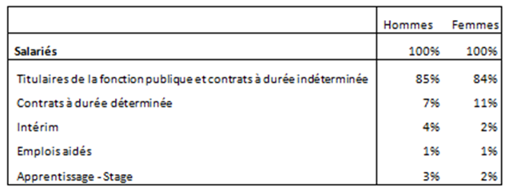
Une répartition relativement mixte du type d’emploi occupé par les salariés
Les femmes sont plus souvent salariées que les hommes: 91,4 % contre 85,1%
Notes:
Sur la population totale en emploi, les femmes sont plus souvent salariées que les hommes (91,4 % contre 85,1%).
Parmi les salariés, 15 % des femmes comme des hommes occupent des emplois précaires, avec proportionnellement plus d’hommes en intérim et en apprentissage et plus de femmes en contrat à durée déterminée.

Slide 9
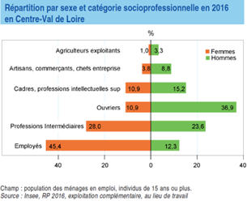
Une majorité de femmes de faible qualification
La spécialisation industrielle de la région engendre une surreprésentation d’ouvriers et d’ouvrières : 24,1 % de la population en emploi en région contre 19,9 % au niveau national.
La sous représentation régionale des professions supérieures pénalise encore plus les femmes de notre région, concentrées dans la catégorie des employés
Notes:
La spécialisation industrielle de la région engendre une surreprésentation d’ouvriers : 24,1 % de la population en emploi en région contre 19,9 % au niveau national. Cette spécificité se retrouve tant pour les femmes que pour les hommes.
Par ailleurs, les femmes sont fortement concentrées parmi les « employés ».

Slide 10
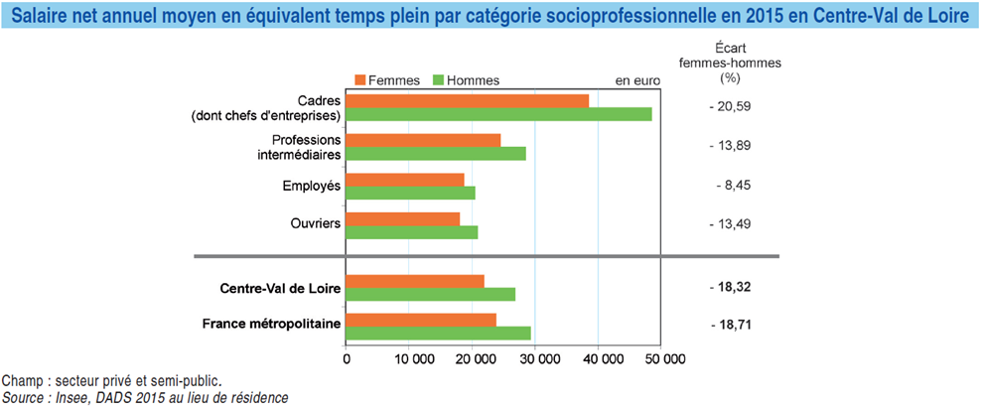
Les inégalités salariales pénalisent les femmes
L’écart de salaire hommes-femmes de 18,3 % de la région est de proportion équivalente à celui de la France métropolitaine
Notes:
Malgré une amélioration dans le temps, l’écart salarial entre les hommes et les femmes reste significatif : les femmes recevant un salaire annuel net moyen en équivalent temps plein inferieur de 18 % à celui des hommes. Cet écart est de 20 % pour les cadres. L’écart de salaire hommes-femmes de la région est de proportion équivalente à celui de France métropolitaine.

Slide 11
Les femmes plus nombreuses sur les activités moins rémunératrices
Notes:
En Centre-Val de Loire, les différences de structure des populations féminines et masculines salariées n’expliquent que 37,5 % des écarts de salaire net en équivalent temps plein entre hommes et femmes. Parmi l’ensemble des facteurs précédents, le secteur d’activité est celui qui contribue le plus à l’écart de salaires entre les hommes et les femmes : il explique 37,2 % des écarts de salaires.
Les femmes travaillent en effet plus souvent que les hommes dans des secteurs en moyenne moins rémunérateurs comme les services aux particuliers ou l’hébergement et la restauration. Au sein de ces secteurs, des différences existent, notamment celles liées au recours au temps partiel, mais s’avèrent d’une moindre ampleur que l’effet de structure. Les autres caractéristiques étudiées jouent peu sur les inégalités salariales, y compris la catégorie socioprofessionnelle.

Slide 12
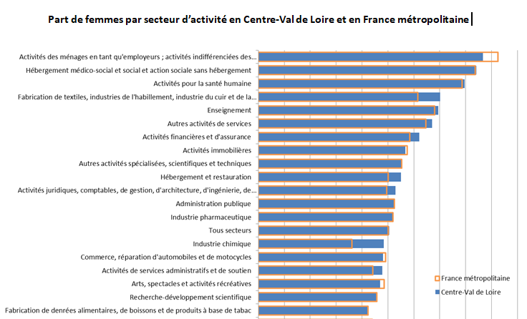
Les femmes principalement concentrées dans le tertiaire
Notes:
Principalement employés par des entreprises du secteur tertiaire, …

Slide 13
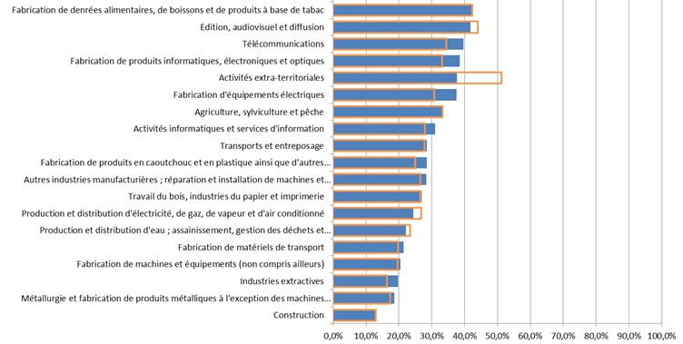
Mais surreprésentées dans l’industrie en région
Notes:
… la région présente néanmoins une surreprésentation des femmes dans les secteurs industriels
10 % de femmes travaillent dans l’industrie en région Centre-Val de Loire contre 7,5 % au niveau national en corrélation avec la surreprésentation de l’industrie en région

Slide 14
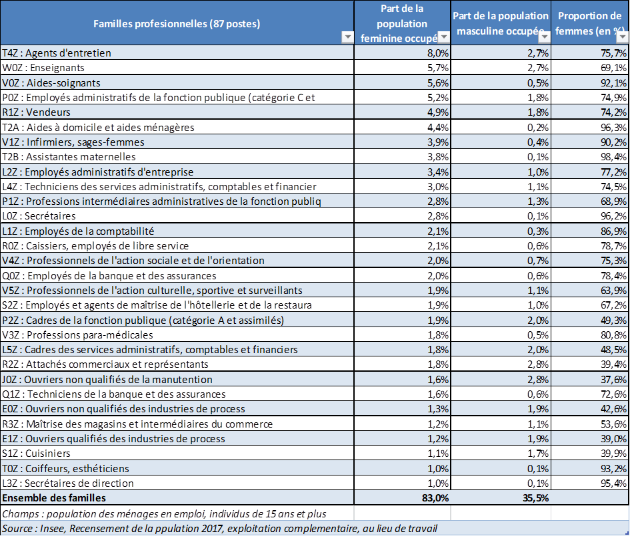
Près de 80 % de la population féminine occupée est concentrée dans 20 familles professionnelles
Notes:
Ces mêmes familles professionnelles occupent seulement 35 % des hommes.
Trois familles professionnelles occupent significativement plus de femmes en région qu’au niveau métropolitain : techniciens des banques et assurances, les ouvriers non qualifiés des industries de process et les ouviers qualifiés des industries de process.

Slide 15
Les activités ciblées « risque santé au travail » pour les femmes en région
Les femmes sont touchées par des problématiques spécifiques de santé au travail.
L’absence générale de parité par secteurs d’activité et la concentration des femmes dans certains métiers alimentent ce constat que nous souhaitons explorer dans les secteurs suivants:
- Santé humaine et Action sociale
en particulier dans les EHPAD et dans le métier d’aide à domicile
- Activités de fabrication et de conditionnement dans l’industrie manufacturière
en particulier dans l’Industrie chimique /cosmétique et dans la pharmacie
- Agriculture
des nombreux statuts de travail différents et une part de femmes variable : saisonniers français et étrangers, intérimaires, salariés permanents, exploitants
et leurs conjoints

Slide 16
Merci de votre attention

